Slide 1
Семейный кодекс (СК РФ) Раздел IV. Права и обязанности родителей и детей > Глава 12. Права и обязанности родителей Статья 63. Права и обязанности родителей по воспитанию и образованию детей 1. Родители имеют право и обязаны воспитывать своих детей. Родители несут ответственность за воспитание и развитие своих детей. Они обязаны заботиться о здоровье, физическом, психическом, духовном и нравственном развитии своих детей.

Slide 3
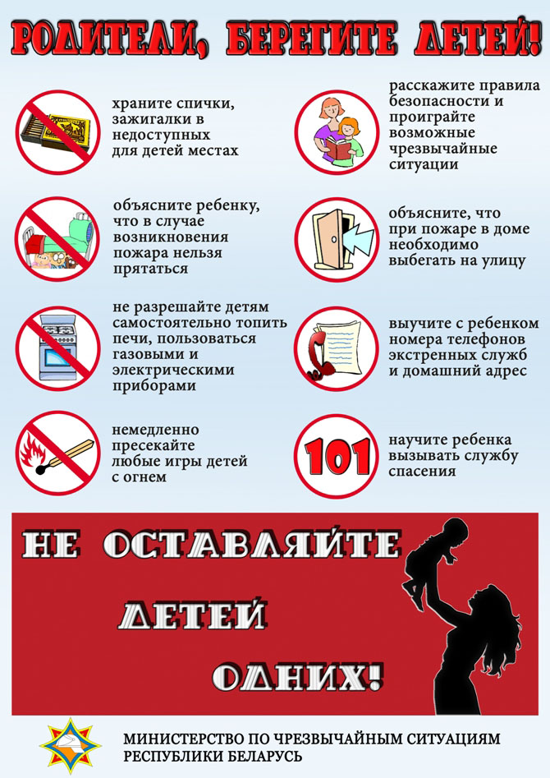

Slide 4
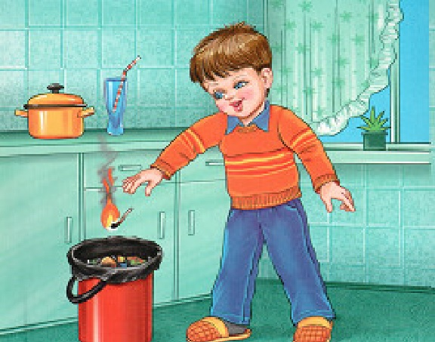
ОГОНЬ
Огонь - наш помощник, дает нам тепло,
Готовит еду, с ним нам светло…
Но баловства он не потерпит,
Огонь – не игрушка, запомните, дети!
Коль пожар разгорится от искры шальной-
Дом пострадает вместе с тобой…
Случится беда – на помощь зовите,
Пожарным «01», немедля, звоните!

Slide 5
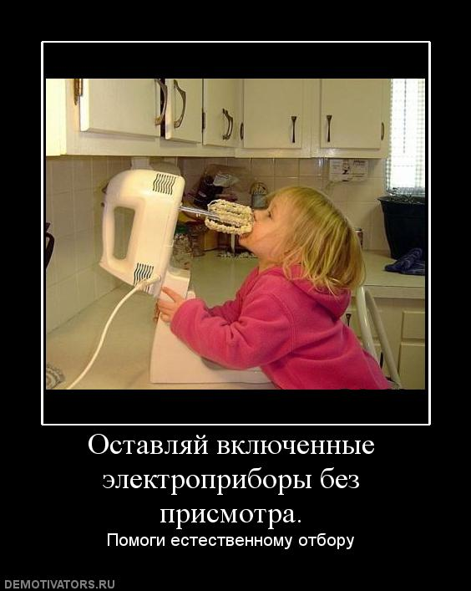
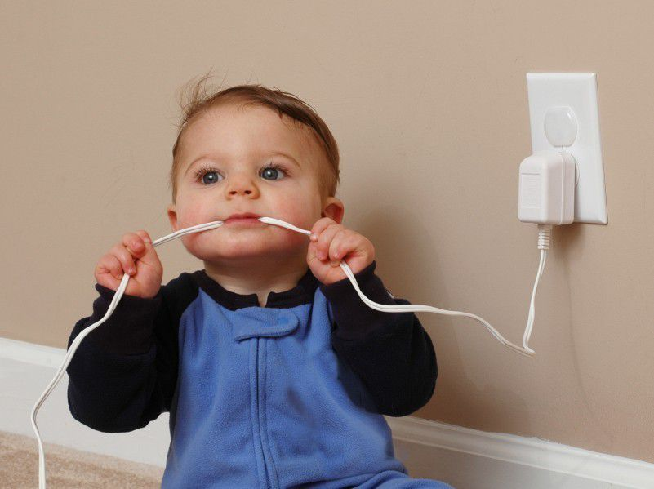
ЭЛЕКТРИЧЕСКИЙ ТОК
Служит нам верно электрический ток,
Почти нет ничего чего б он не смог!
Живет и работает он в проводах,
Дни напролет в неустанных трудах.
Приборы разобрать ты не пытайся,
В розетке электрической не "ковыряйся"!
Приборы без присмотра не оставляй,
Провод коль вдруг поврежден, оборвался,
Взять его никогда не пытайся!
Ток обернется из друга в злодея,
Много он горя может наделать!
Ведь очень силен тока удар!
Вмиг разгорится в доме пожар,
Человека вовсе может погубить!
«Осторожно с током!» - спешу предупредить.

Slide 6
ВОДОЕМЫ
Речка иль озеро рядом, иль пруд,
Здорово это, что скажешь уж тут!
Но один не играй и не купайся...
Мест незнакомых остерегайся!
Ногу сведет иль в яму – «бултых!»
Не услышит никто криков твоих…

Slide 7
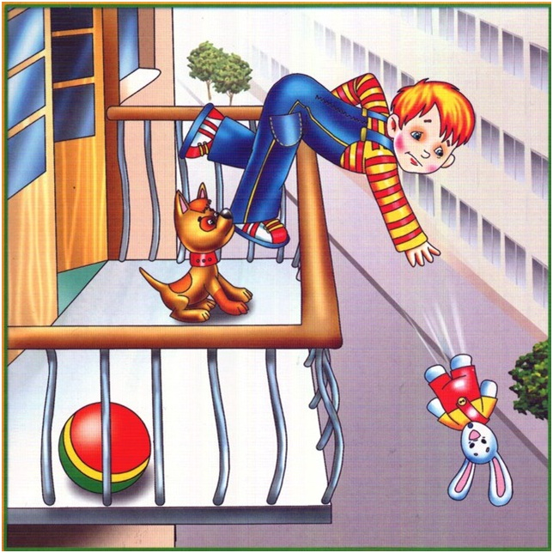
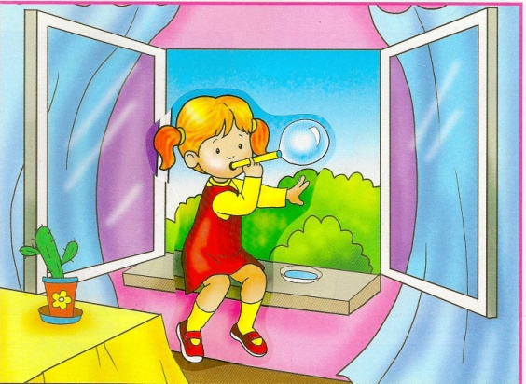
ОКНО
Лето! Жара! Настежь окошки,
Хочется нам освежиться немножко…
Но не выглядывай сильно, дружок,
Чтоб ненароком выпасть не смог!
Коварна высота и очень опасна,
Последствия могут быть очень ужасны!
И вместо того, чтоб под солнцем резвиться,
Будешь уныло лечиться в больнице!

